Slide 1

from PCA to Autoencoder on MNIST - Let’s trace shape of nodes

Slide 2
Reference
Youtube
Code

Slide 3
Worm Up

Slide 4
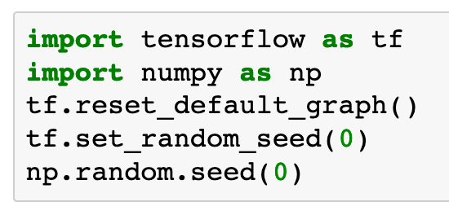

Slide 5
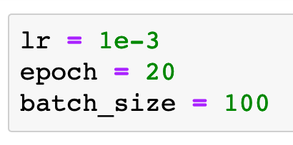

Slide 6
Data

Slide 7
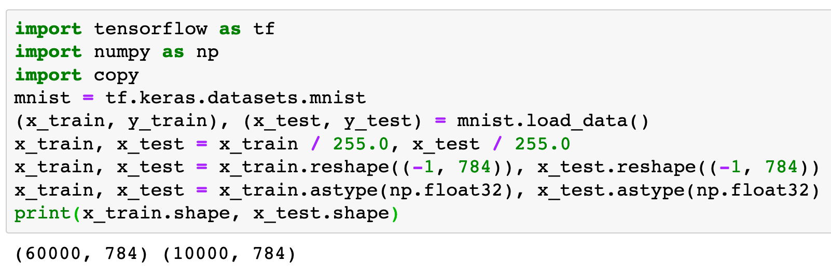

Slide 8
Graph

Slide 9
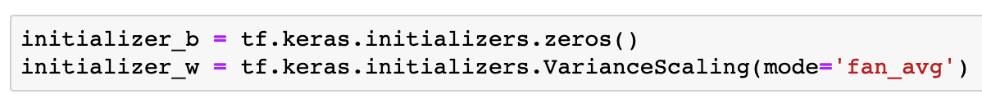

Slide 10
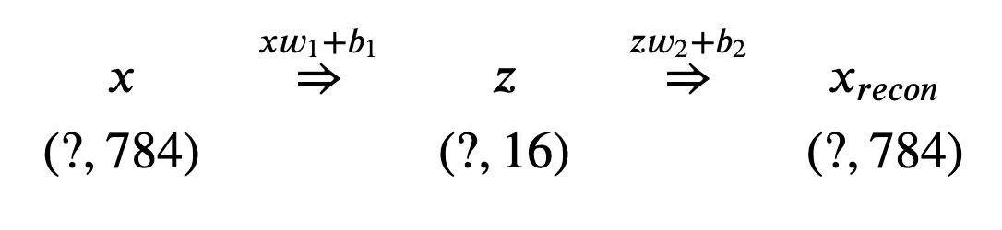

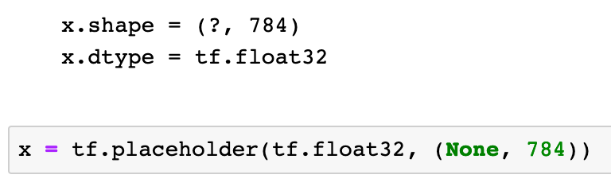

Slide 11
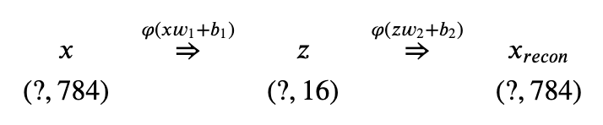
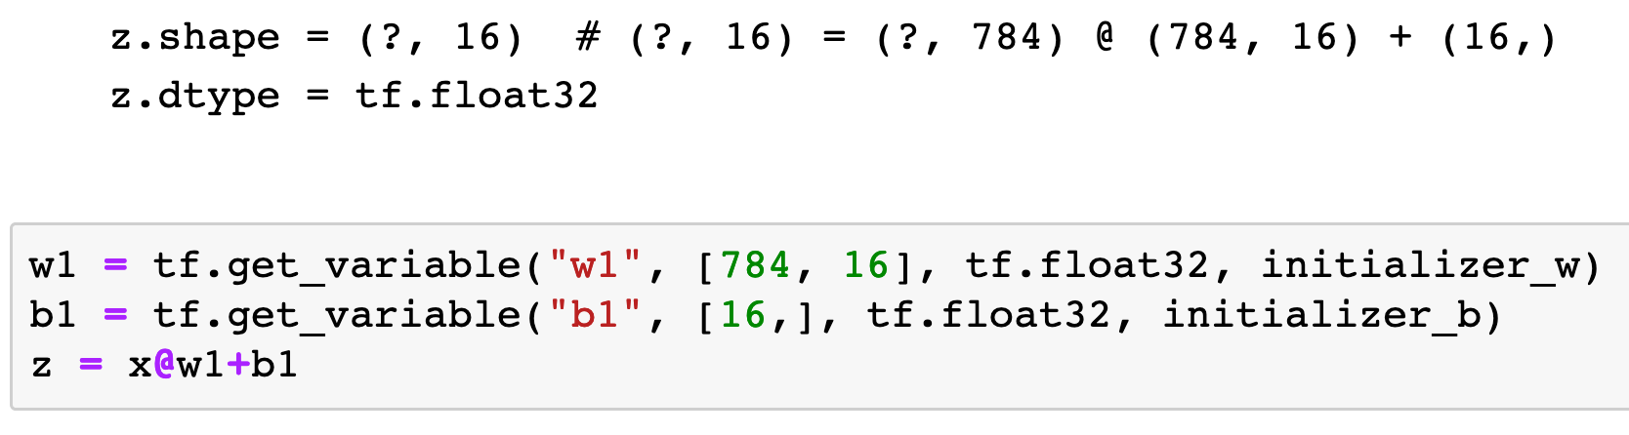
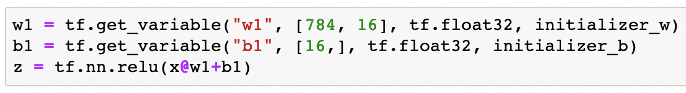
PCA
Autoencoder

Slide 12
PCA
Autoencoder

Slide 13
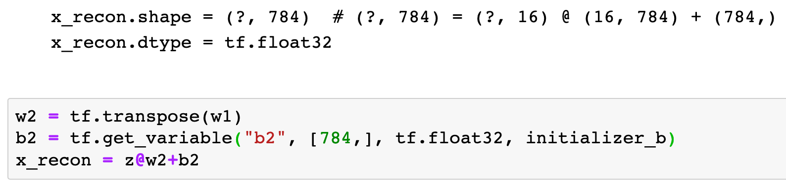

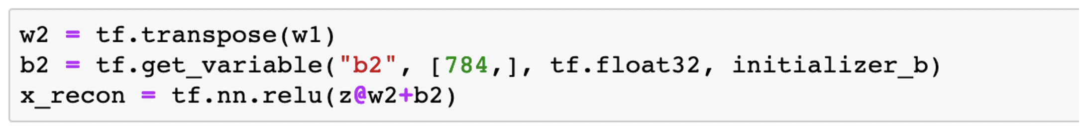
PCA
Autoencoder

Slide 14
PCA
Autoencoder

Slide 15
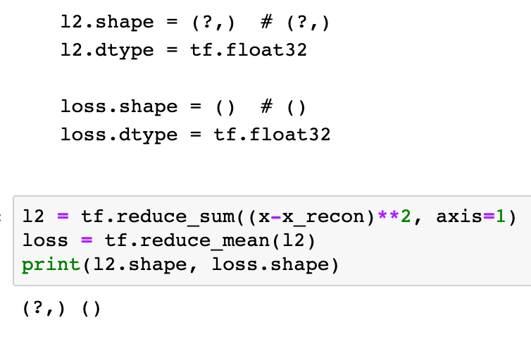

Slide 17
Session

Slide 18
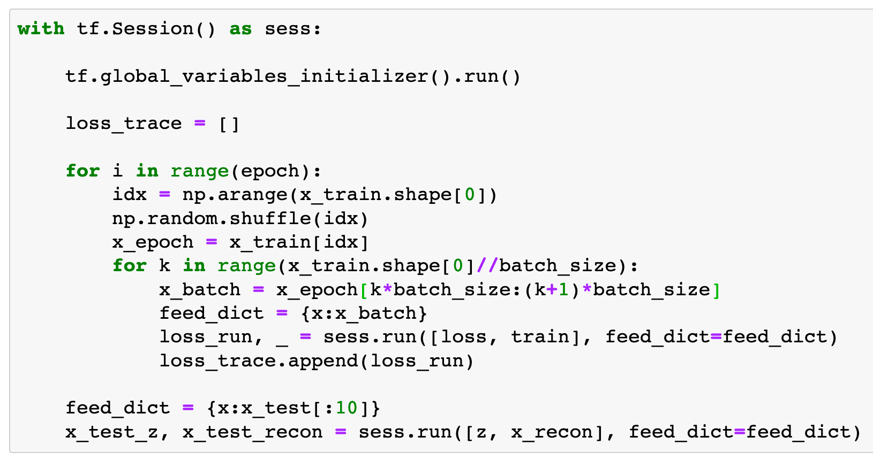

Slide 19
Report Result

Slide 20
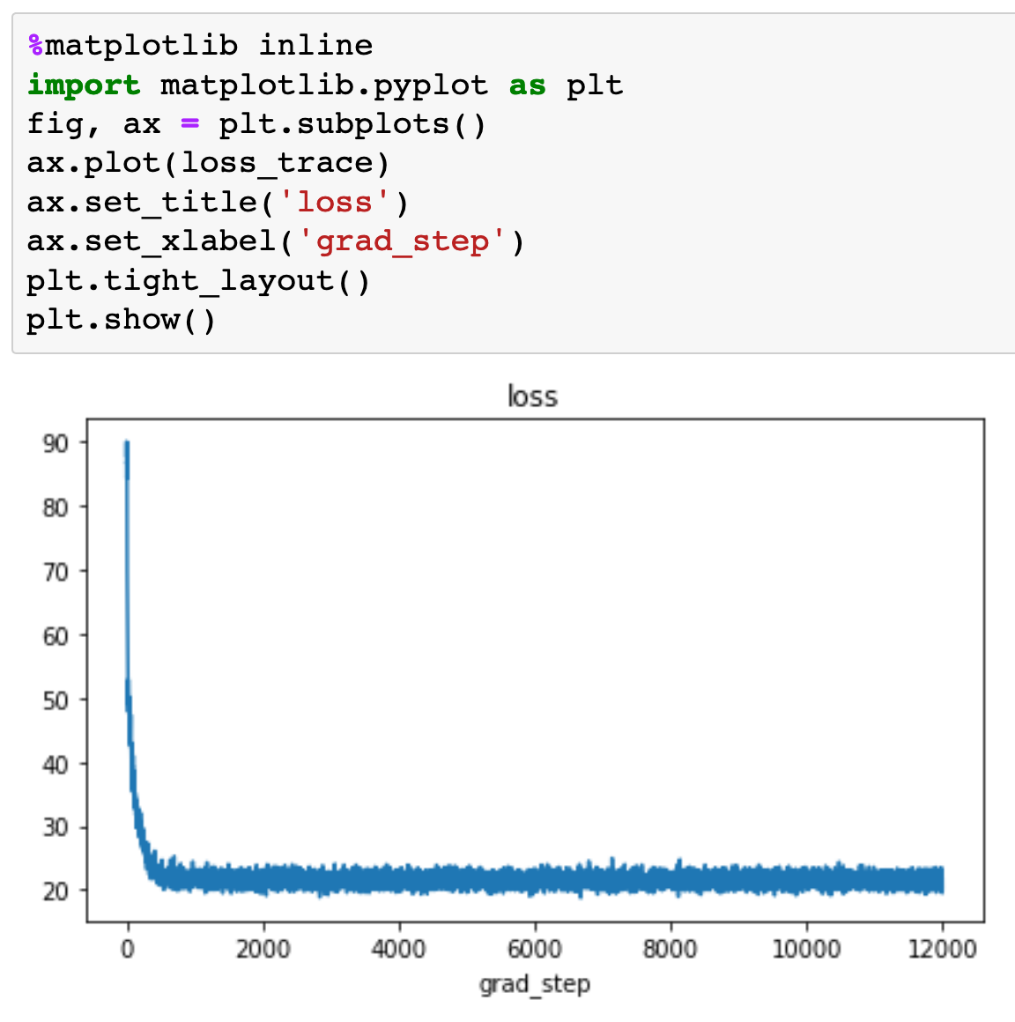
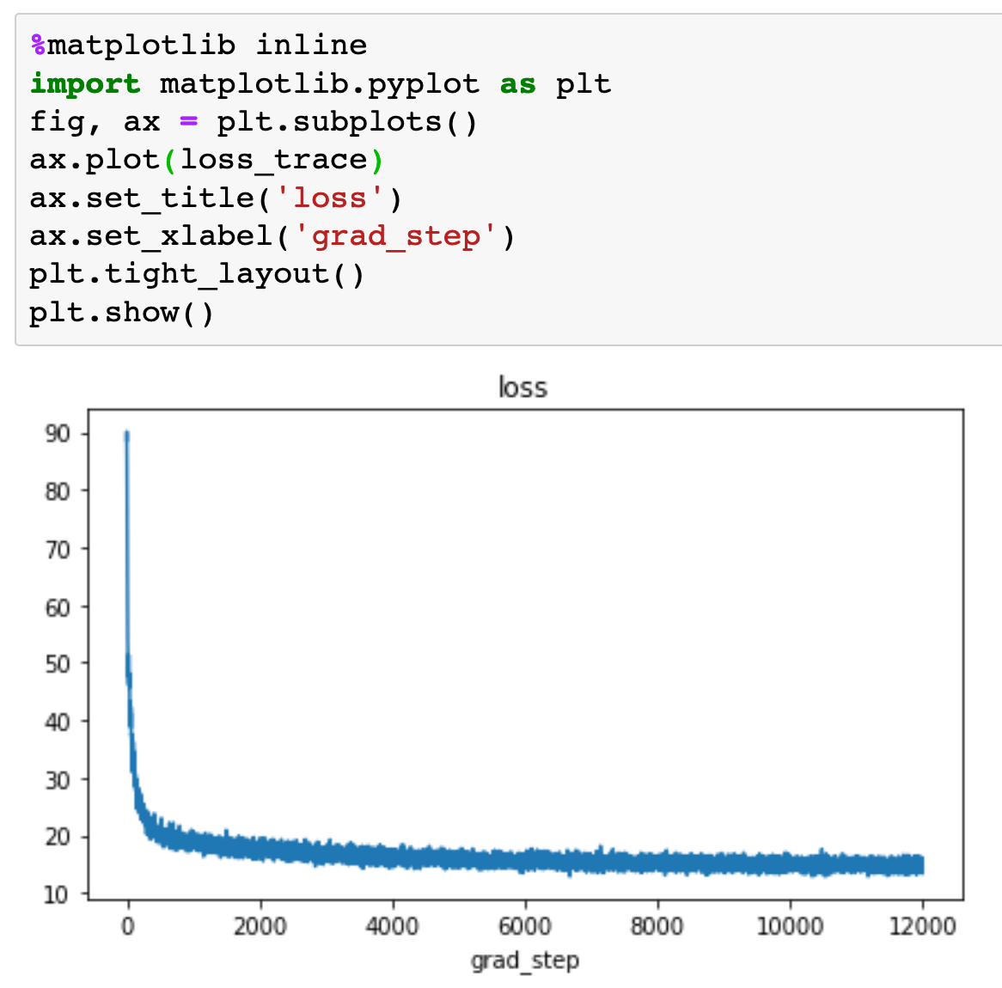
PCA
Autoencoder

Slide 21
PCA
Autoencoder

Slide 22
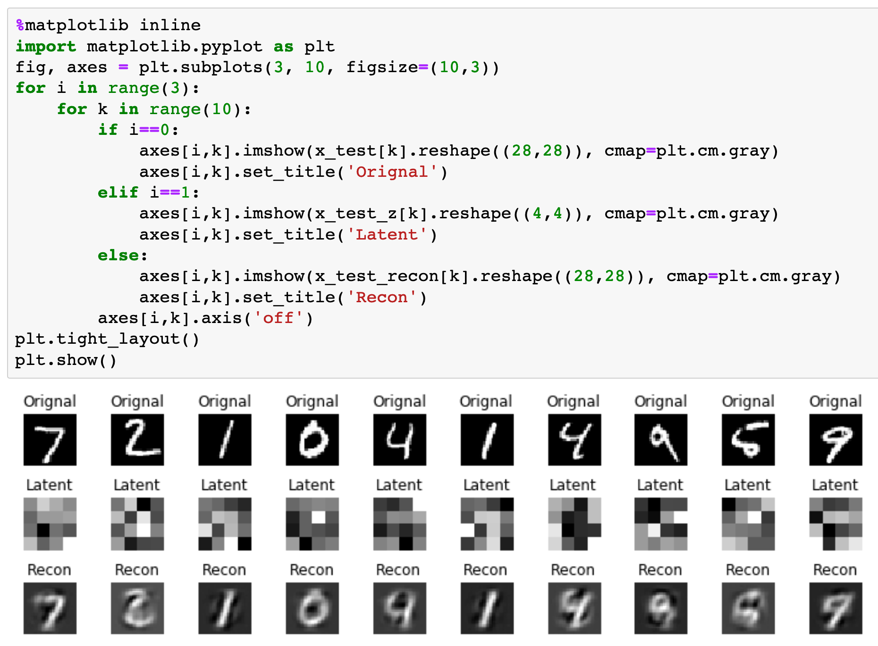
PCA

Slide 23
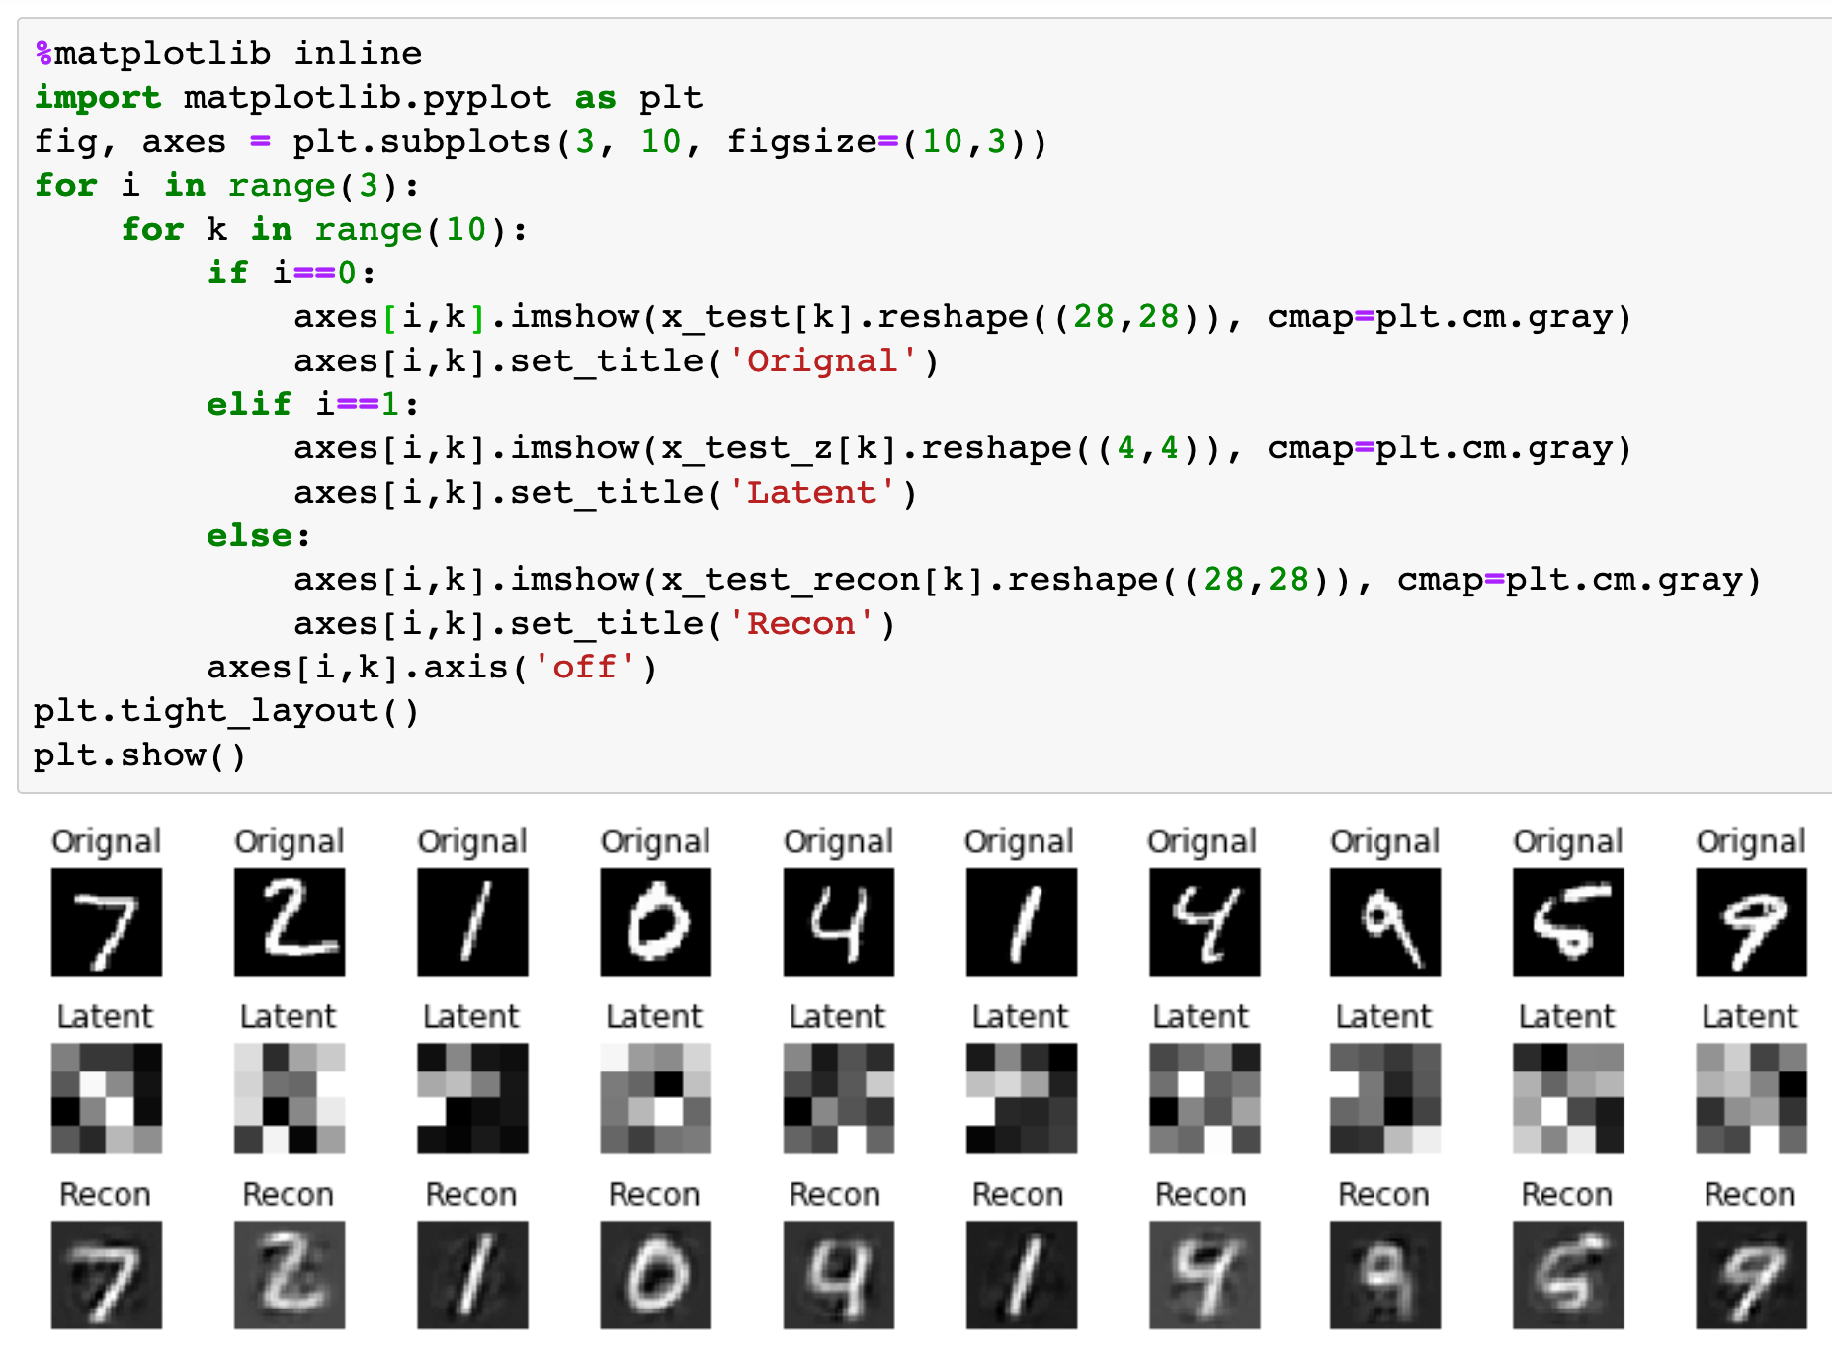
Autoencoder

Slide 24
Now
Let’s Play with Code

